Slide 1
Especificaciones módulo rx_comando
Entradas:
rec: Indica que ya está listo un byte.
cmd_completo_ack: Indica que se ha obtenido bien el comando.
byte: byte a guardar.
Salidas:
timestamp: 30 bits que indican el tiempo actual.
comando: 3 bits que indican el comando generado.
t_des: 7 bits que representan el tiempo de desactivación configurado.
t_activ: 7 bits que representan el tiempo de activación configurado
password: 32 bits que indican la contraseña enviada.
cmd_completo: Indica que se ha generado el comando entero y está listo para su procesado.
rec_ok: Indica que se ha recibido el bit correctamente.
rx_comando
30
rec
timestamp
/
cmd_completo _ack
comando
3
8
/
byte
t_des
7
/
t_activ
7
/
password
32
cmd_completo
rec_ok

Slide 2
Unidad de control
E0
reset*
CL_indice
E4
E1
E5
cmd_completo
rec
0
E2
cmd_completo_ack
0
INC_indice
LD_byte
E6
1
E7
rec_ok
fin
0
E3
1
rec_ok
cargar_comando

Slide 3
Unidad de proceso
byte
\
8
232
/
cmd
byte
X“0D”
CL_com
Construccion_comando
\
CL
8
LD_byte
LD
COMP
clk
reset*
fin
CL_indice
CONTADOR
INC_indice
CL
Q
8
indice
INC
clk
cargar_comando
Conversor_comando
reset*
232
/
3
/
comando
cmd
\
clk
3
reset*
comando_com
232
/
32
/
cmd
Conversor_tiempos
timestamp
cargar_comando
6
/
t_des
clk
6
/
t_activ
reset*
cargar_comando
Conversor_password
cmd
232
/
32
/
/
password
comando_com
3
clk

Slide 4
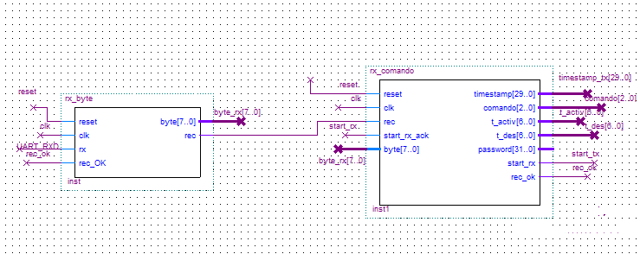
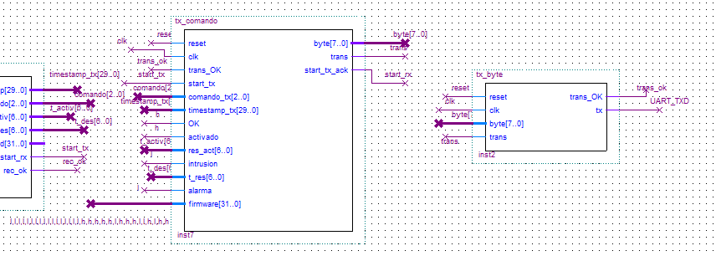
Pruebas realizadas
La comprobación de este módulo se basó en varias pruebas realizadas con el programa Quartus y la propia placa DE2 de Altera.
Para está realización de las pruebas, conectamos los modulos rx_byte, rx_comando, tx_comando y tx_byte. He aquí el diseño creado para testear el rx_comando en la herramienta Quartus.

Slide 5
A continuación, conectamos la entrada de bytes del módulo rx_byte con la entrada del puerto RS232 de la placa mediante la asignación UART_RXD y en el otro extremo conectamos la salida de cada byte del módulo tx_byte a salida del puerto RS232 mediante la asignación de UART_TXD. Realizado esto, enviamos mediante la aplicación de Mirakonta comandos y pudimos comprobar la recepción de los mismos en el SERIAL DATA de la misma aplicación.

